Slide 1

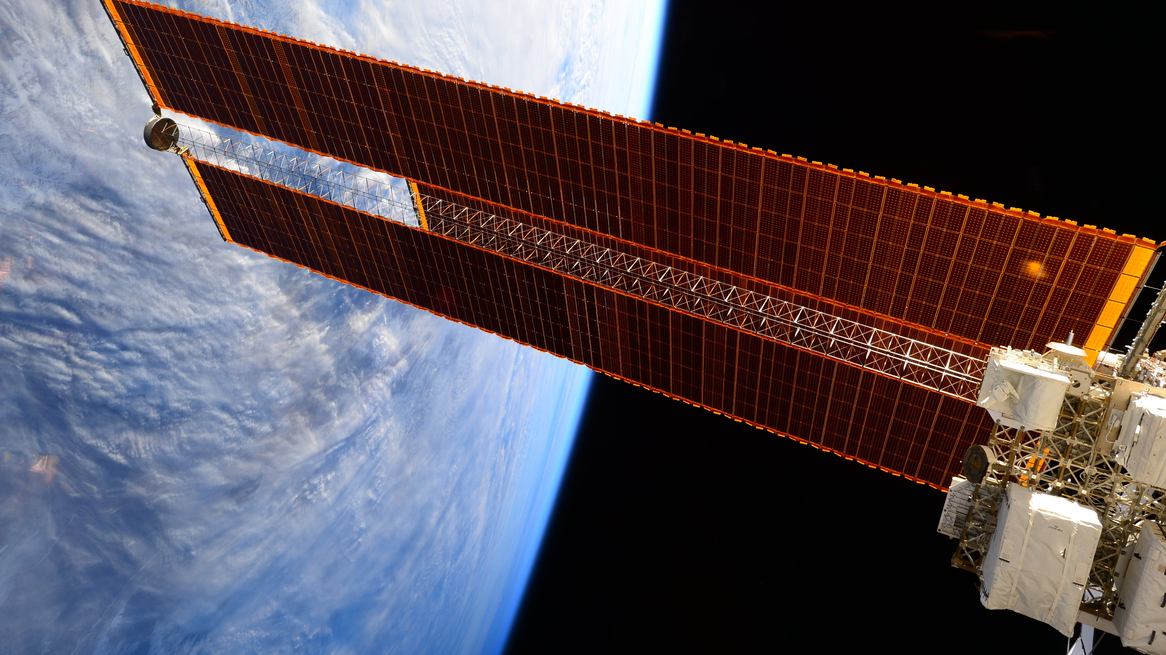
Dispositivos fotovoltaicos. Modelos explícitos y del circuito equivalente.
Pablo Zapatero Montaña Javier Vega Mateos Diego Mataix Caballero Rafael Luque Lopez

Slide 2
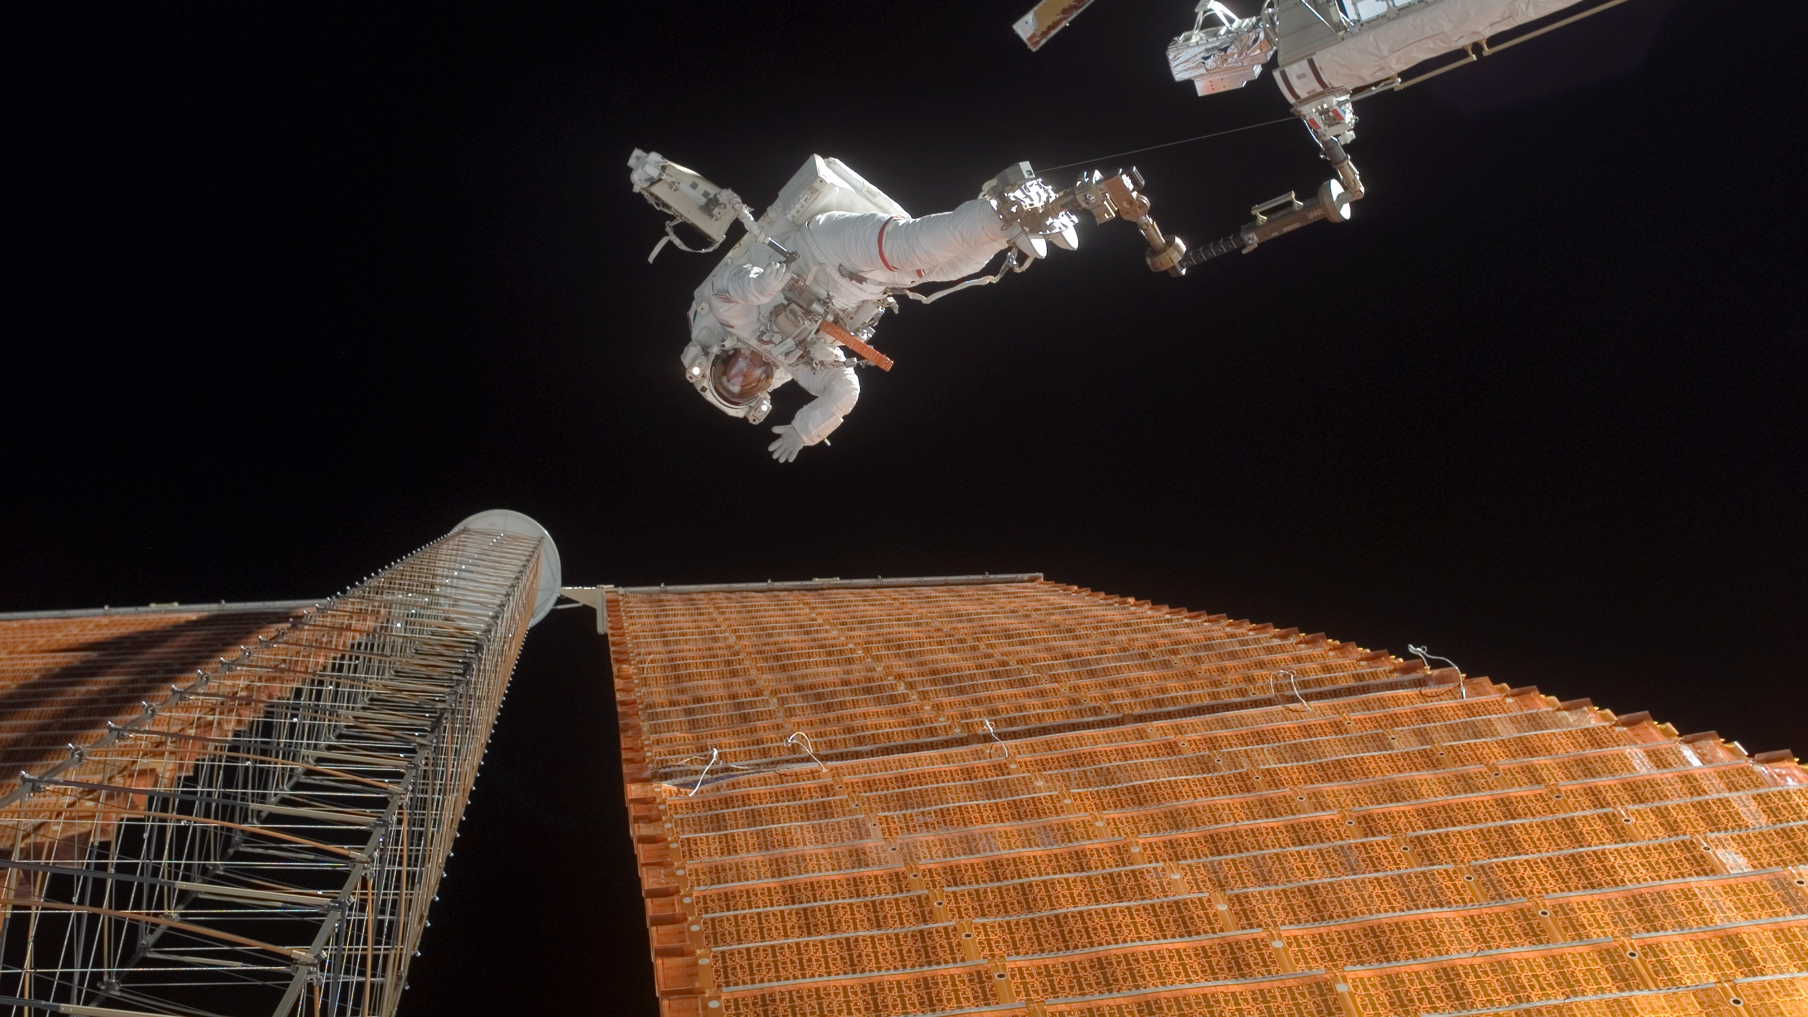
Dispositivos fotovoltaicos. Modelos explícitos y del circuito equivalente.
Pablo Zapatero Montaña Javier Vega Mateos Diego Mataix Caballero Rafael Luque Lopez

Slide 3
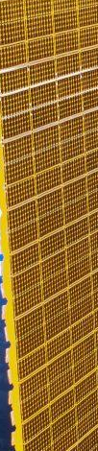
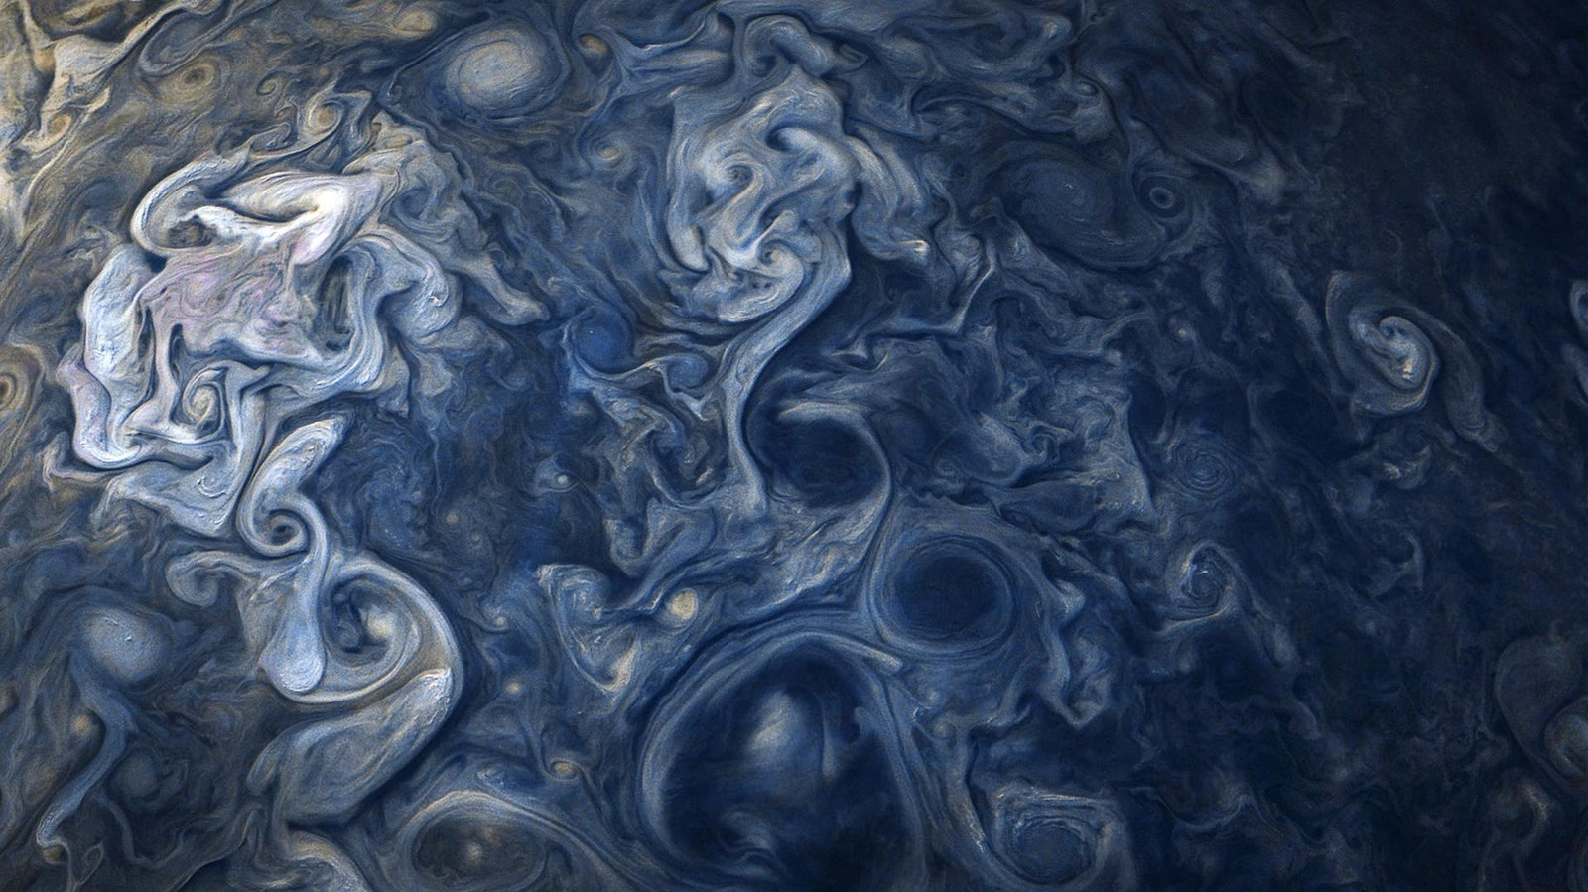
Índice
1. Introducción y motivación para este trabajo (?)
2. Dispositivos fotovoltaicos. Modelos explícitos
2.1 Modelo de Das
2.2 Modelo de Karmalkar & Hannefa
2.3 Modelo de Pindado & Cubas
3. Dispositivos fotovoltaicos. Modelo del circuito equivalente
3.1 Modelo de 1D2R
3.2 Modelo de 2D2R
4. Comparación entre modelos
5. Conclusiones

Slide 4
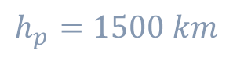
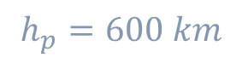
Introducción
Es necesario conocer y modelar el comportamiento de un dispositivo fotovoltaico, especialmente para uso espacial.
Ventana de lanzamiento
Mediante el uso de métodos explícitos
Mediante el modelo del circuito equivalente
13 de diciembre de 2027
Se analiza el comportamiento de 11 paneles solares
21 de octubre de 2031
Excentricidad
Altura
Fly-by
$$h_{p}=600 km$$
e = 0.1
$$h_{p}=1500 km$$
e = 0.6
1

Slide 5
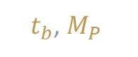
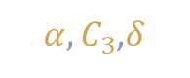
Introducción
Procedimiento:
Impulsos instantáneos
Impulsos finitos
Trayectoria heliocéntrica desde el centro de la Tierra hasta la SOI de Júpiter
Maniobra de salida
$α, C_{3}$,$δ$
Diseño de la hipérbola de salida
Transferencia heliocéntrica
Diseño de la trayectoria heliocéntrica desde la hipérbola de salida
$t_{b}$, $M_{P}$
Maniobra de frenado
Diseño de la hipérbola de llegada y maniobra de frenado
2

Slide 6












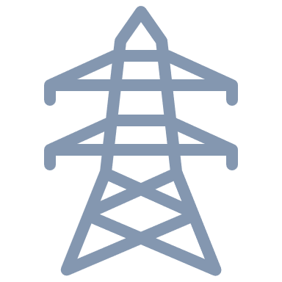
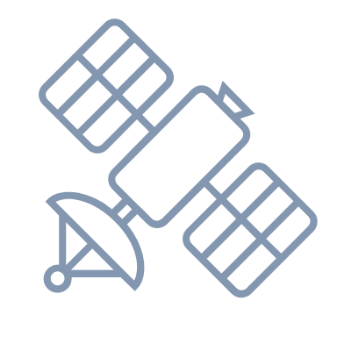
Dispositivos fotovoltaicos. Modelos explícitos
Notes:
Una vez realizada la primera aproximación a la misión a través de impulsos instantáneos, se puede proceder a un estudio más realista de la transferencia. En este caso, se han de definir motores que trabajan con tiempos de encendido, ya que su empuje e impulso específico son fijos, y se debe tener en cuenta la consumición de masa en las maniobras. La masa de propulsante consumida se ha calculado a partir de la relación mostrada en la Ecuación \eqref{eqn:m_dot_tb}, donde el tiempo de quemado se obtiene a partir de las necesidades de cada maniobra.
Apoyándose en que el gasto másico es constante durante el tiempo de encendido. Análisis más exhaustivos habrán de tener en cuenta las variaciones temporales del gasto y del empuje.

Slide 7

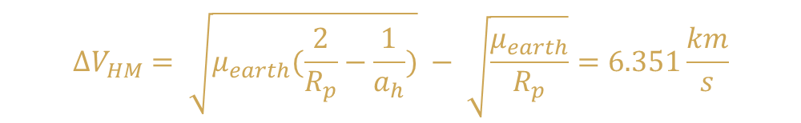
Definición de la hipérbola de salida
Primera aproximación: Trayectoria heliocéntrica, $r=0$y $v=0$relativos a la Tierra
$V_{∞}$
Familia de hipérbolas ($α, δ, C_{3}$)
Definiendo $R_{p}$ = radio de la órbita de aparcamiento Hipérbola de salida
Conocida la hipérbola de salida ΔV necesario para la transferencia desde la órbita de aparcamiento a la hipérbola de salida:
$${ΔV}_{HM}= \sqrt{μ_{earth}(\frac{2}{R_{p}}−\frac{1}{a_{h}})} − \sqrt{\frac{μ_{earth}}{R_{p}}}=6.351\frac{km}{s}$$
Se hace coincidir el RAAN y AOP de la hipérbola de salida con la órbita de aparcamiento
4

Slide 8
Dispositivos fotovoltaicos. Modelo del circuito equivalente
Notes:
Una vez realizada la primera aproximación a la misión a través de impulsos instantáneos, se puede proceder a un estudio más realista de la transferencia. En este caso, se han de definir motores que trabajan con tiempos de encendido, ya que su empuje e impulso específico son fijos, y se debe tener en cuenta la consumición de masa en las maniobras. La masa de propulsante consumida se ha calculado a partir de la relación mostrada en la Ecuación \eqref{eqn:m_dot_tb}, donde el tiempo de quemado se obtiene a partir de las necesidades de cada maniobra.
Apoyándose en que el gasto másico es constante durante el tiempo de encendido. Análisis más exhaustivos habrán de tener en cuenta las variaciones temporales del gasto y del empuje.

Slide 9
Definición de la hipérbola de salida
5

Slide 10
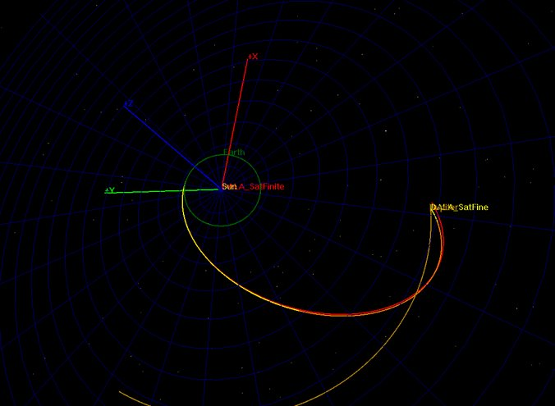
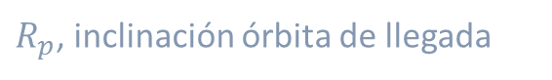
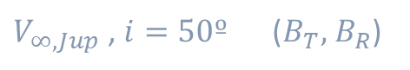

Transferencia heliocéntrica
Propagación hasta SOI de la Tierra
Propagador “Near Earth”
Propagación hasta TOF/4
Propagador “Deep space”
Maniobra de corrección
$$ΔV_{corr}$$
Target
Hipérbola de llegada
$V_{∞,Jup}$ , $i=50º$ ($B_{T},$ $B_{R}$)
$R_{p}$, inclinación órbita de llegada
6

Slide 11
¿Preguntas?

